Slide 1
CÔNG NGHỆ 7 Bài 9. MỘT SỐ PHƯƠNG THỨC CHĂN NUÔI Ở VIỆT NAM

Slide 2
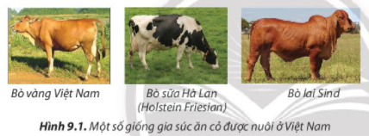
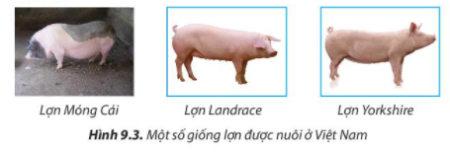
Câu 1. Nêu đặc điểm phân biệt các giống gia súc ăn cỏ trong hình 9.1
Câu 2. So sánh đặc điểm ngoại hình của lợn Ladrace và Yorkshire (Hình 9.3)
Câu 3. Để phân biệt các giống gia cầm, ta dựa vào đặc điểm nào?

Slide 3
Trả lời câu 1. Đặc điểm phân biệt các giống gia súc ăn cỏ trong hình 9.1: Bò vàng có lông màu vàng và mịn. Bò sữa Hà Lan có lông loang trắng đen. Bò lai Sind có màu lông vàng hoặc nâu, cao, to.
Trả lời câu 2.
So sánh đặc điểm ngoại hình của lợn Landrace và Yorkshire (H.9.3):
- Giống nhau: có thân dài màu trắng.
- Khác nhau: lợn Landrace có tai to rũ xuống trước mặt, lợn Yorkshire tai dựng lên.
Trả lời câu 3.
Để phân biệt các giống gia cầm, ta dựa vào đặc điểm: ngoại hình, tầm vóc, màu lông.

Slide 4
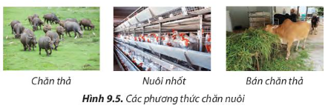
Câu 4. Mỗi phương thức chăn nuôi được minh hoạ trong hình 9.5 có ảnh hưởng như thế nào đến sự phát triển của vật nuôi?
Câu 5. Những loài vật nuôi nào phù hợp với phương thức chăn nuôi bán chăn nuôi?

Slide 5
Trả lời câu 4. Mỗi phương thức chăn nuôi được minh hoạ trong hình 9.5 có ảnh hưởng đến sự phát triển của vật nuôi:
Phương thức nuôi thả nguồn thức ăn ít vật nuôi chậm phát triển tốt.
Phương thức nuôi nhốt môi trường chăn nuôi, thức ăn, nuôi dưỡng được kiểm soát vật nuôi phát triển rất tốt.
Phương thức bán chăn nuôi nguồn thức ăn có trong tự nhiên và nguồn thức ăn do người cung cấp vật nuôi phát triển tốt.
Trả lời câu 5. Những loài vật nuôi phù hợp với phương thức chăn nuôi bán chăn nuôi: bò, gà, vịt.

Slide 6
Câu 1/56: Hãy quan sát và gọi tên phương thức chăn nuôi trong mỗi trường hợp ở hình 9.6.
Câu 1/56. Tên phương thức chăn nuôi trong mỗi trường hợp:
H.9.6a theo phương thức bán chăn nuôi
H̉.9.6b theo phương thức chăn thả
H.9.6c theo phương thức nuôi nhốt

Slide 7
Câu 2/56: Trình bày ưu điểm và nhược điểm của mỗi phương thức chăn nuôi: nuôi thả, nuôi nhốt và bản chăn thả.
Câu 2/56.
Nuôi thả ưu điểm: mức đâu tư thấp, kĩ thuật chăn nuôi đơn giản. Nhược điểm: khó kiểm soát dịch bệnh.
Nuôi nhốt ưu điểm: cho năng suất cao. Nhược điểm: chi phí đầu tư cao.
Bán chăn thả ưu điểm: chuồng trại đơn giản, dễ nuôi, ít bệnh. Nhược điểm: khó kiểm soát dịch bệnh.

